Slide 1
Eda & QA - Tornados
Tomas Tortosa Molto

Slide 2
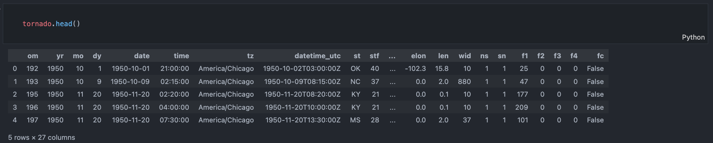
head()

Slide 3
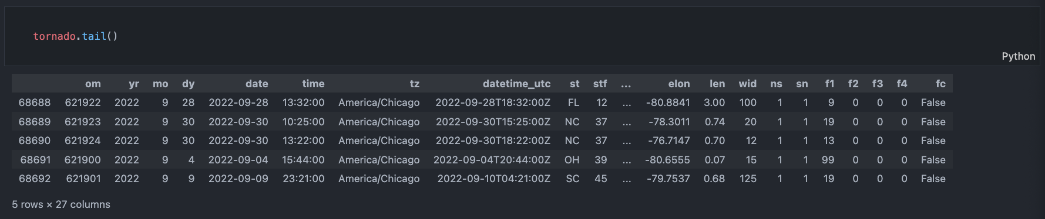
tail()

Slide 4
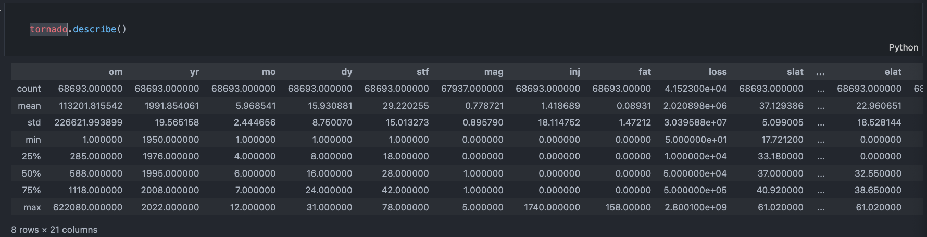
describe()

Slide 5
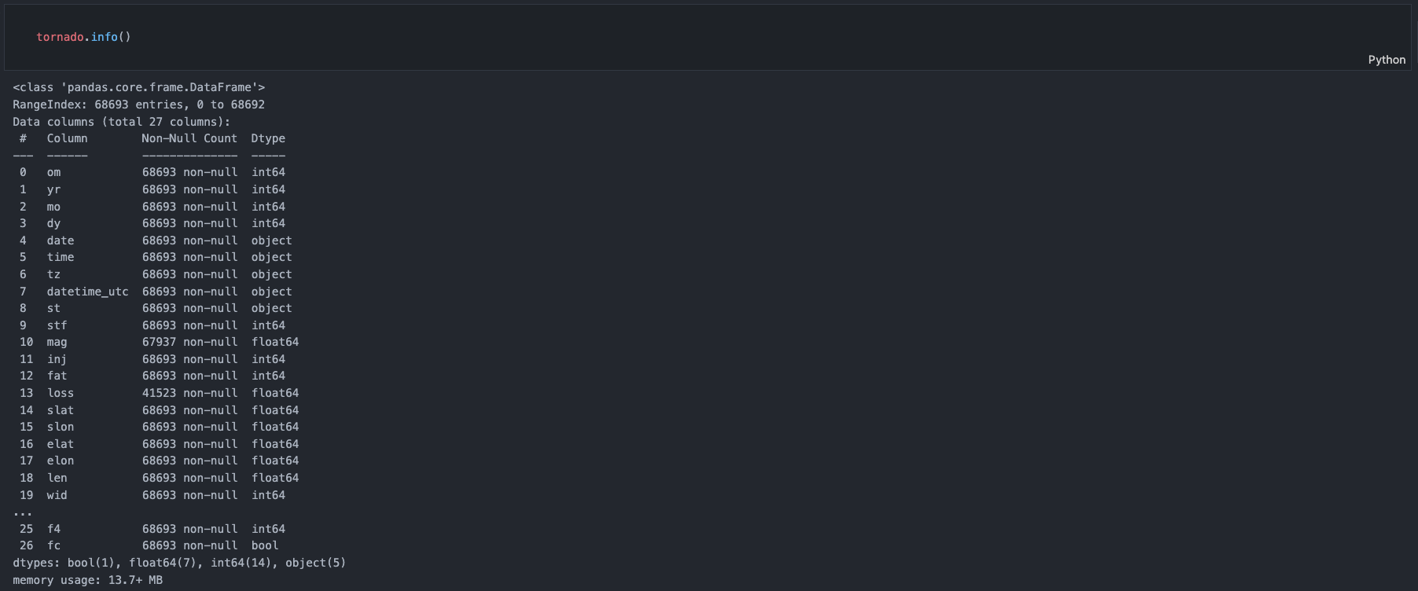
info()

Slide 6
Shape()

Slide 7
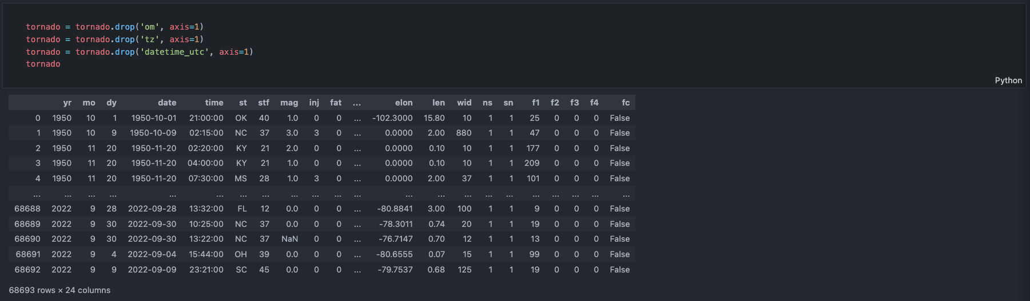
Eliminamos columnas que no son necesarias (ID del tornado y zona horaria)

Slide 8
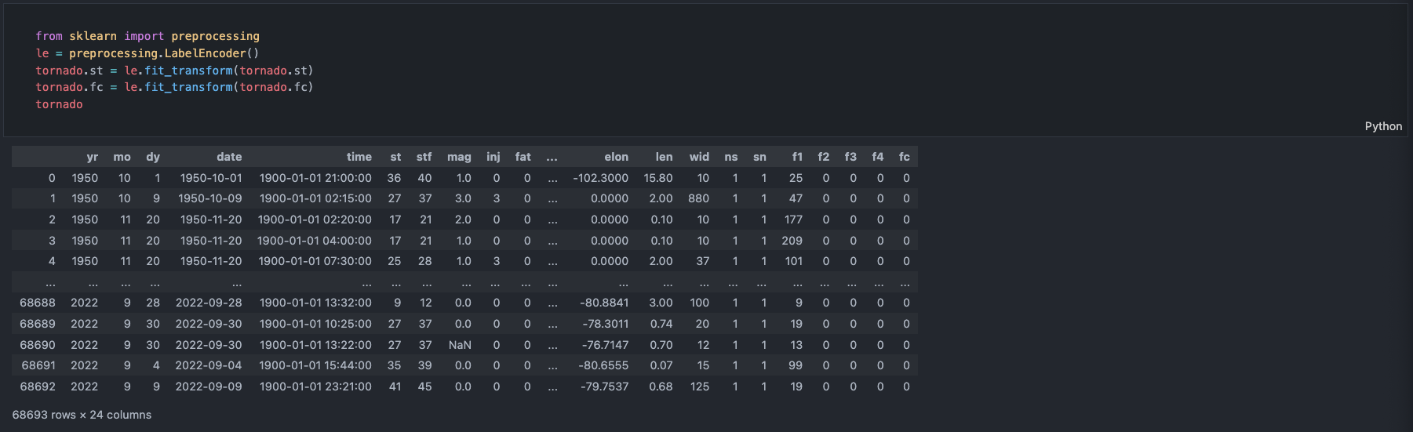
Aplicamos LabelEncoder a las columnas ST y FC

Slide 9
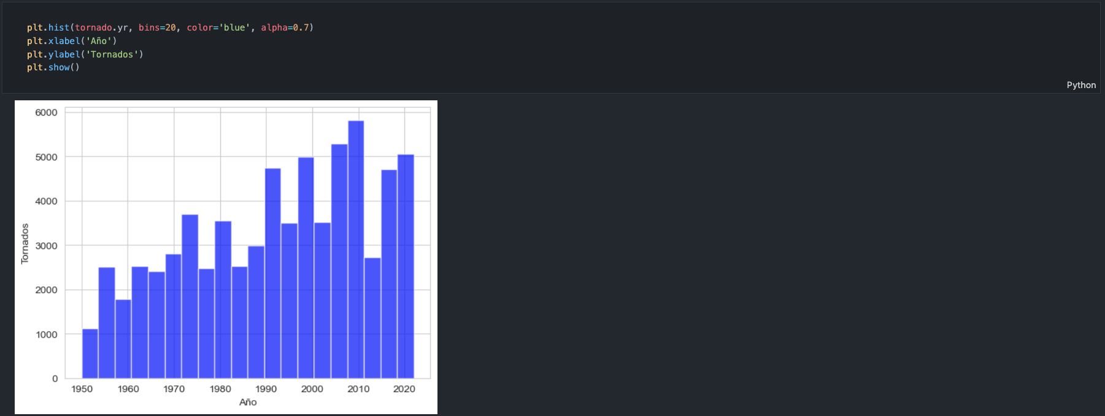
Muestro los tornados de cada año para pensar si hay que hacer binarización

Slide 10
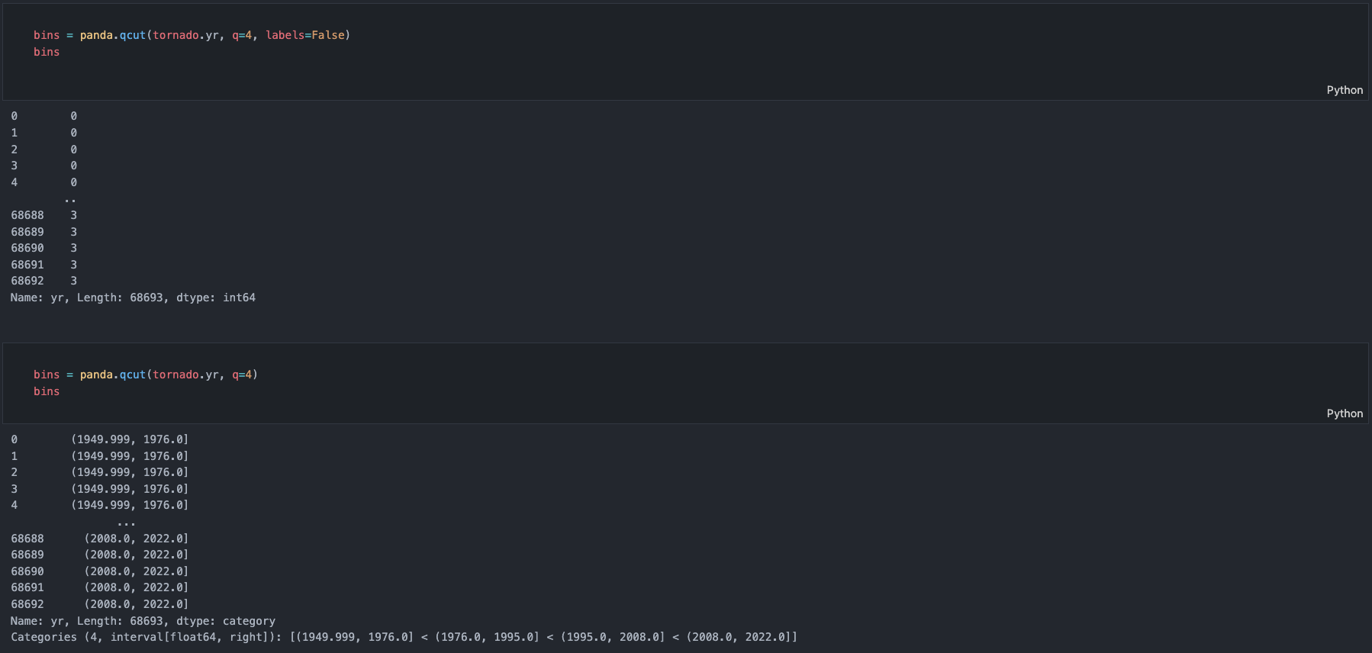
Aplico binarización de 4 bins

Slide 11
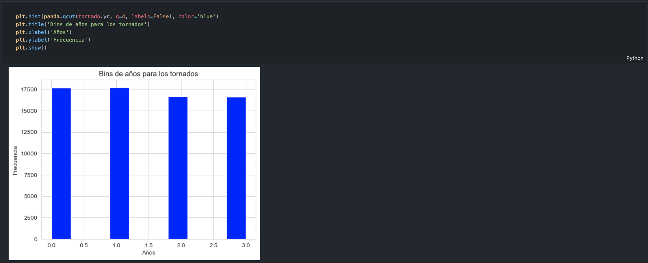
Muestro bins, los años no aparecen bien

Slide 12
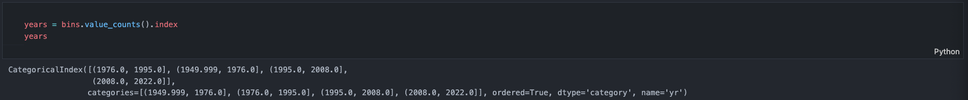
Obtengo el valor de los bins y me quedo con el index

Slide 13
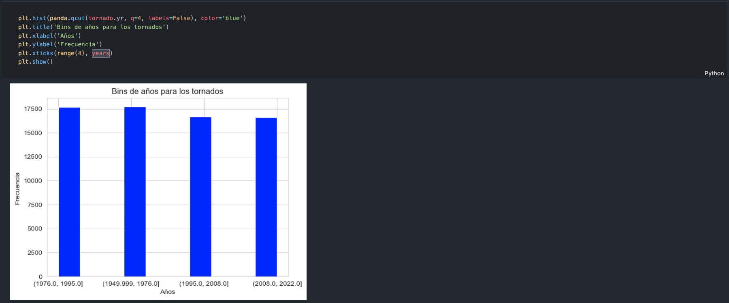
Muestro gráfico de bins cargando los años anteriores

Slide 14
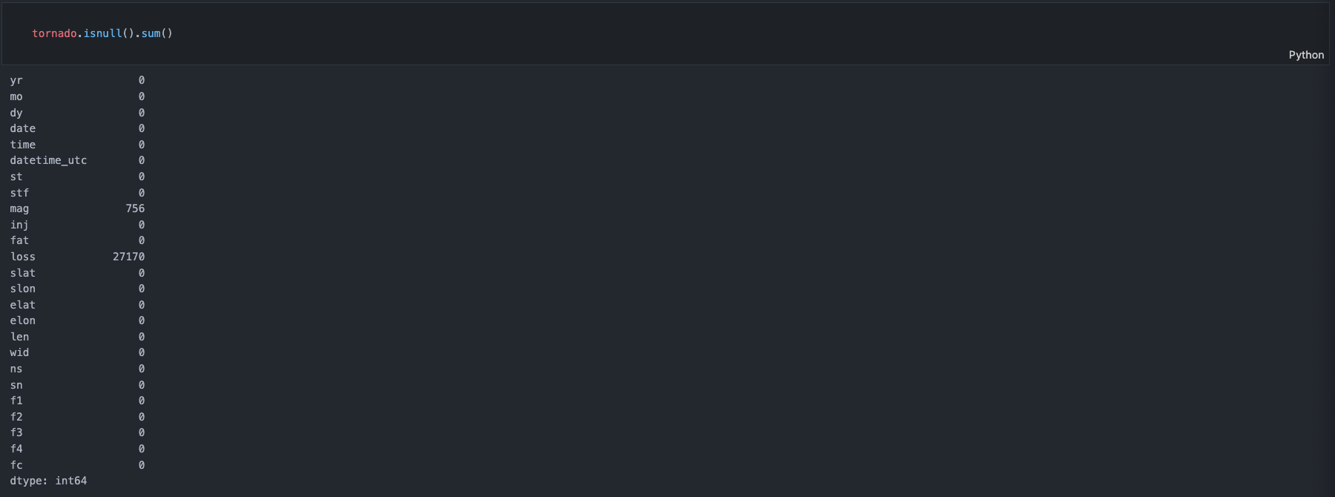
Compruebo columnas nulas

Slide 15
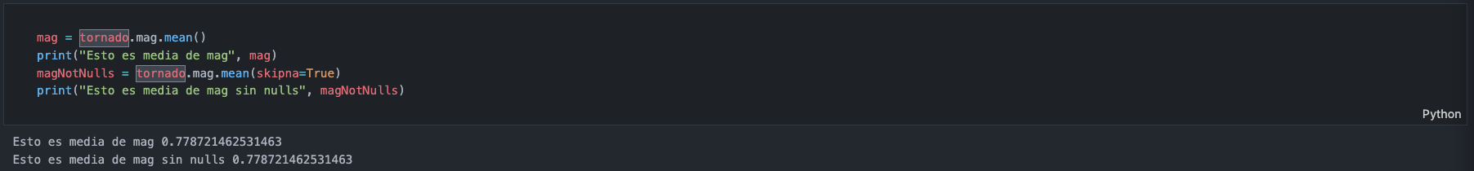
Calculo media de la columna mag

Slide 16
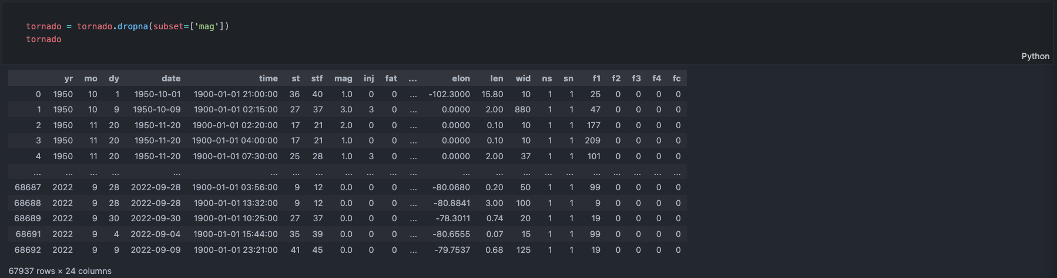
Como la media no afecta, elimino filas que no tienen magnitud

Slide 20
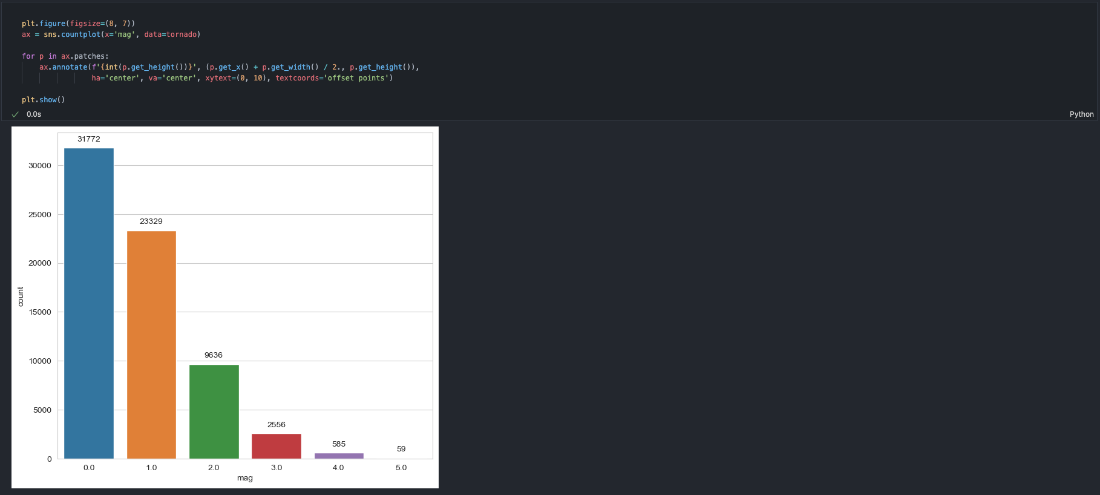
Muestro cantidad de tornados para cada una de las magnitudes

Slide 21
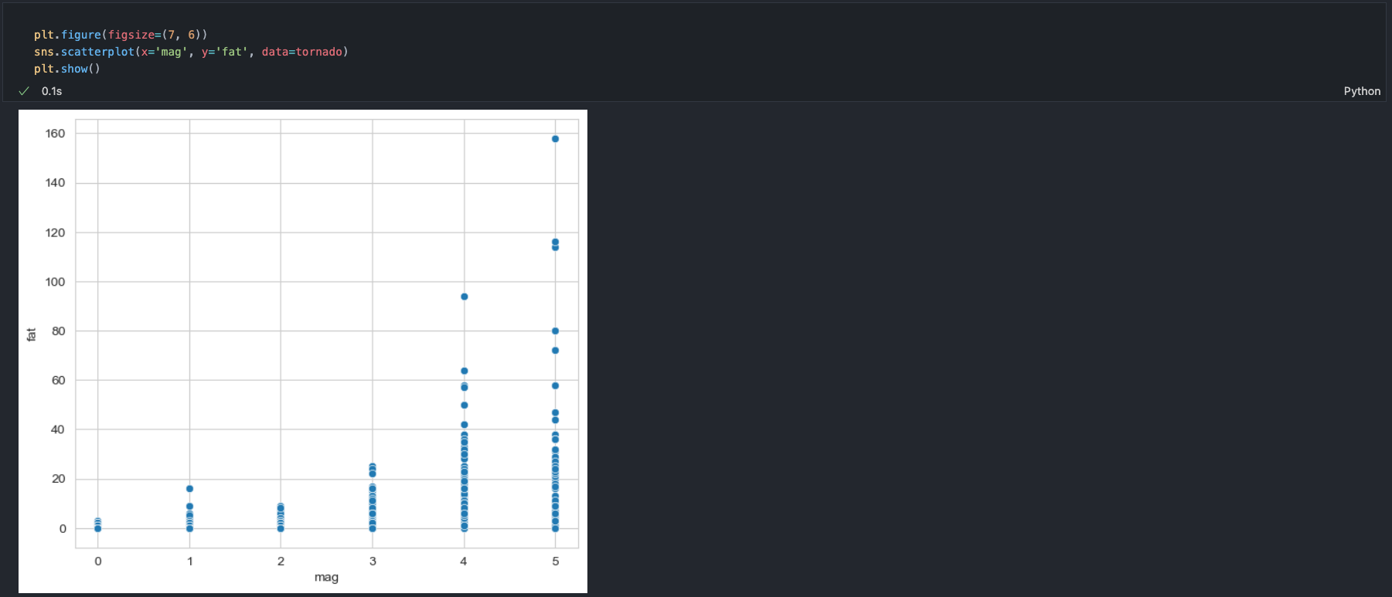
Muestro relación entre magnitud y fallecimientos

Slide 22
Cambio tipo de los datos en las fechas

Slide 23
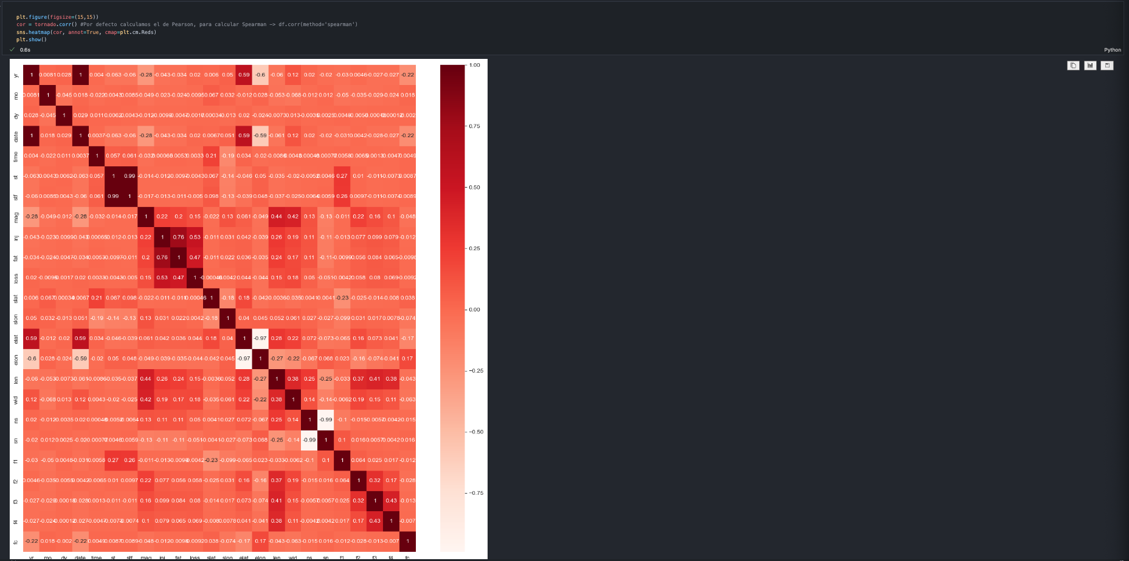
Genero escalado

Slide 24

